Slide 1
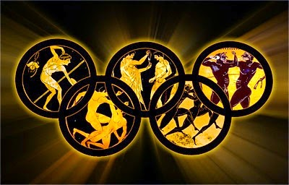
Історія Олімпійських ігор - від давнини до сучасності

Slide 2
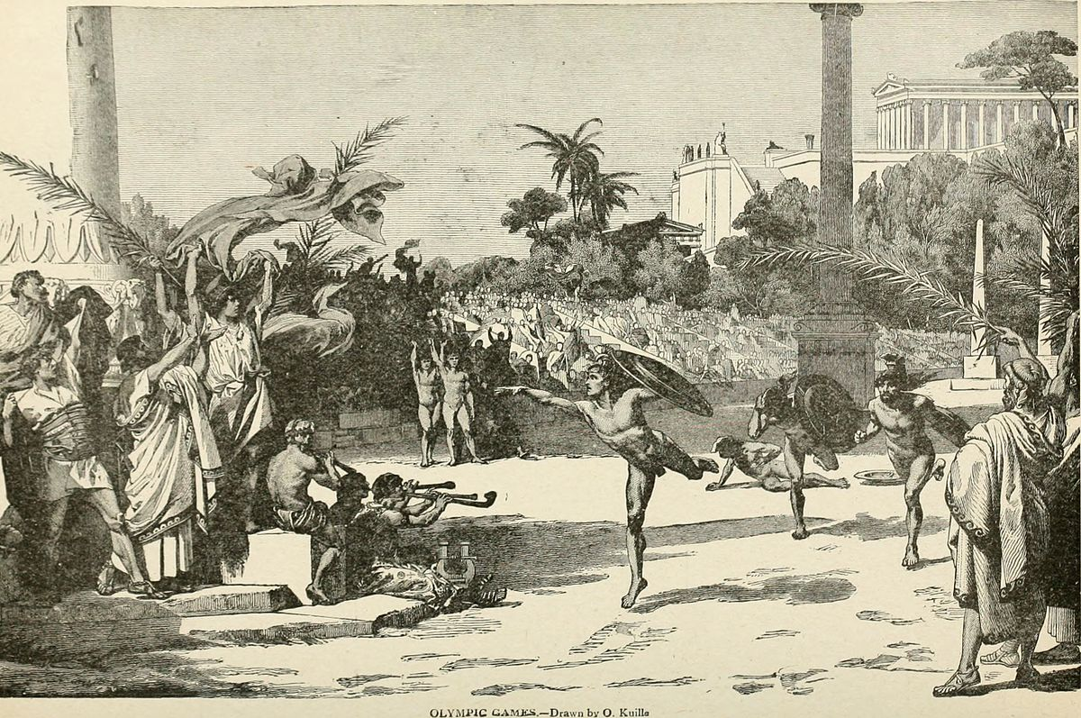
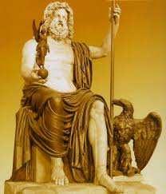
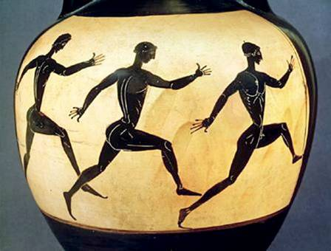
Виникнення Олімпійських ігор відноситься до далекого минулого. Стародавні греки створили безліч прекрасних легенд, що розповідають про те, як з'явилися Олімпійські ігри.
Легенди стверджують, що в Олімпії біля могили Крона, батька Зевса, відбулися змагання з бігу. І начебто їх організував сам Зевс, який таким чином відсвяткував перемогу над своїм батьком, що зробила його володарем світу.

Slide 3
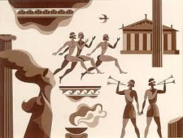
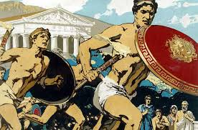
Олімпійські ігри почалися в 776 р. до н.е. Припинилися в 394 р. н.е. (імператор Феодосій I заборонив Олімпійські ігри, як язичницький культ). Були відновлені в 1896 р. в Афінах, з ініціативи П'єра де Кубертена. Ігри починалися з того, що по всій Греції подорожували глашатаї, гучними голосами оголошуючи про початок екехеріі - священного перемир'я. Тепер на час Ігор (близько 5 днів) по всій країни повинні були негайно припинитися всі військові дії. Таку важливу роль мали Ігри в політичному житті країни - зупиняли війни. На жаль, в 20 столітті сталося інакше - через дві світові війни уривалися самі Ігри.

Slide 4
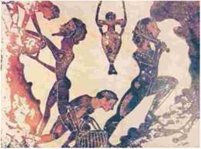
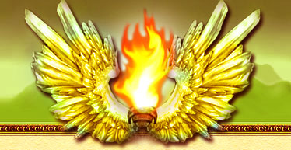
Початок Ігор
У перший день Олімпійських Ігор приносилися жертви богам, а спортсмени давали клятву перед статуєю Зевса. Разом з відновленням Ігор повернулася і клятва. Сьогодні вона звучить так: "Я клянуся, що, прибуваючи на Олімпійські Ігри, я буду змагатися чесно і згідно з правилами, а своєю участю прославляти свою країну і спорт".

Slide 5
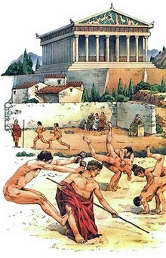
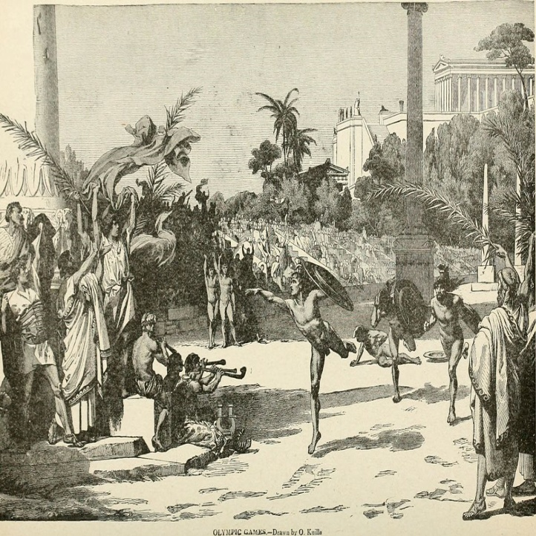
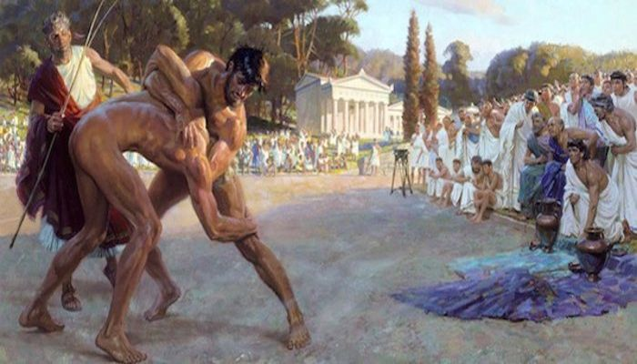
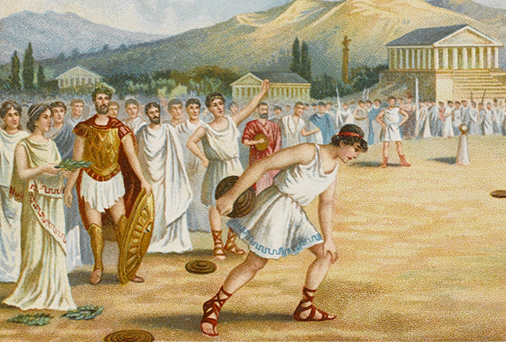
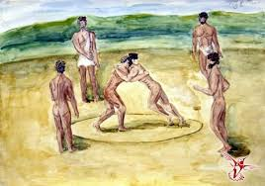
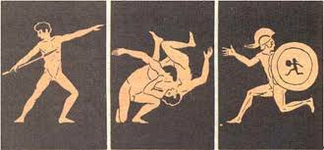
Спочатку до програми Ігор входив тільки біг (200 метрів, пізніше 5 км), потім з’явився пентатлон - пятиборство, до якого входили: боротьба, стрибки у довжину з гантелями, біг, метання диска, списа. Один день призначали для змагання юнаків.

Slide 6
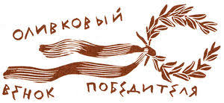
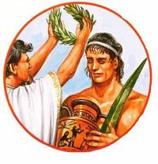
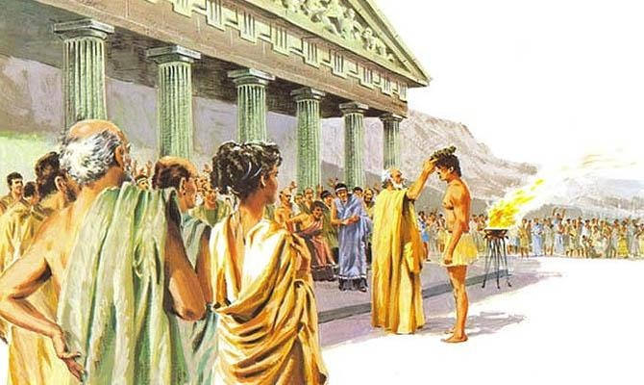
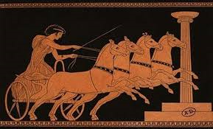
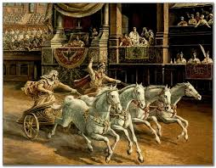
Переможці нагороджувались лавровими вінками.Лаврові вінки розігрувалися в гонках на колісницях, запряжених двома і чотирма кіньми, кулачному бою і панкратіоні (поєднання боротьби і кулачного бою).

Slide 7
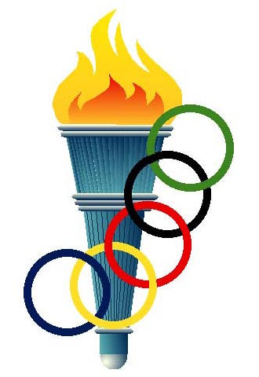
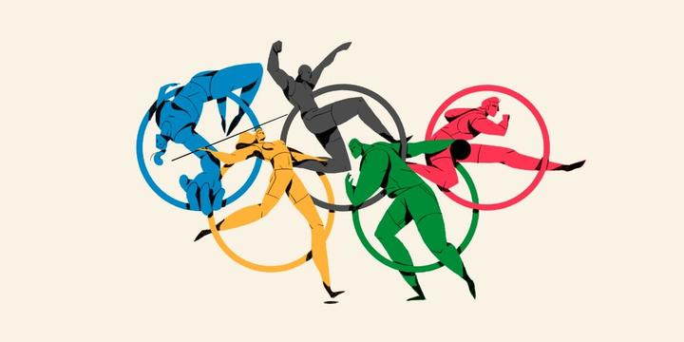
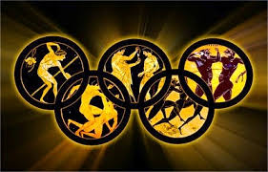
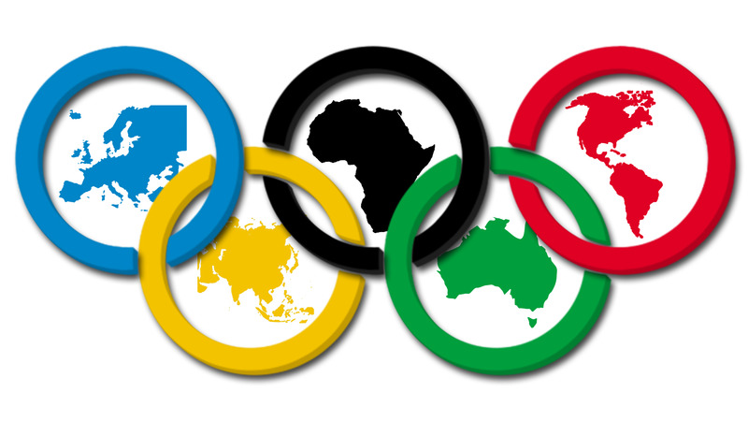
Символи
П'ять олімпійських кілець - це п'ять материків, а їх переплетення - дружба і співпраця всіх народів світу..

Slide 8
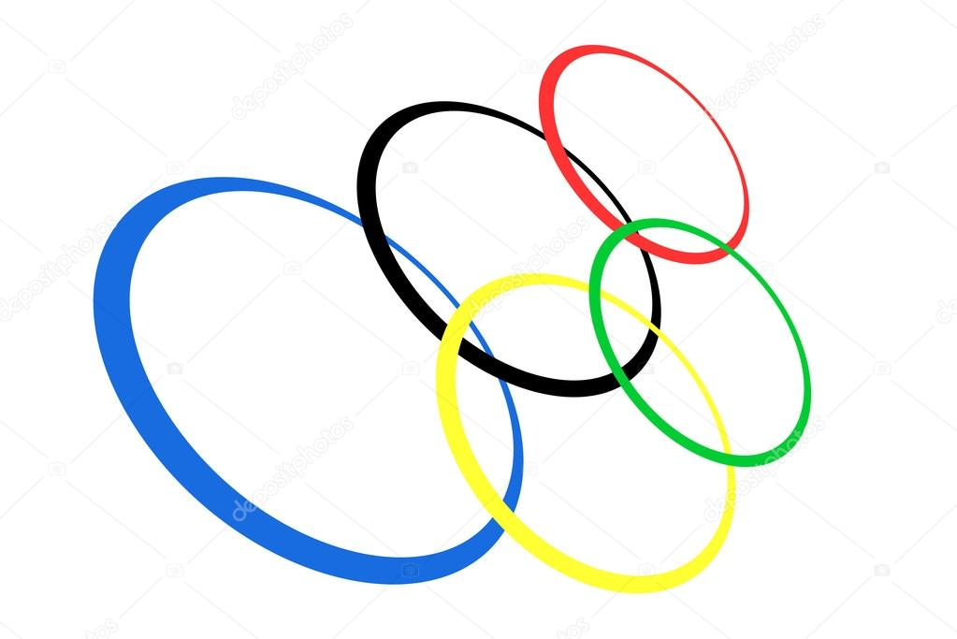
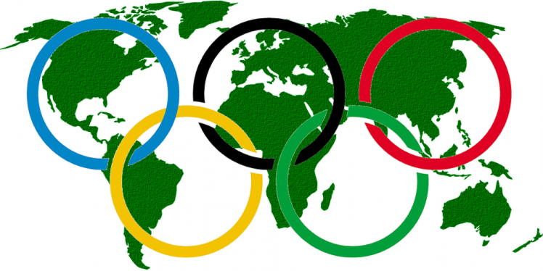
Офіційний логотип (емблема) Олімпійських Ігор складається з п'яти зчеплених між собою кіл або кілець. Цей символ був розроблений засновником сучасних Олімпійських Ігор бароном П'єром де Кубертеном в 1913 році під враженням від подібних символів на старогрецьких предметах. Немає підтверджень, що Кубертен пов'язував число кілець з числом континентів, але вважається, що п'ять кілець - символ п'яти континентів (Європи, Азії, Австралії, Африки та Америки). На прапорі будь-якої держави є принаймні один колір з представлених на олімпійських кільцях.
КОЛЬОРИ ОЛІМПІЙСЬКИХ КІЛЕЦЬ
Синій – Європа
Чорний – Африка
Червоний – Америка
Жовтий – Азія
Зелений – Австралія

Slide 9
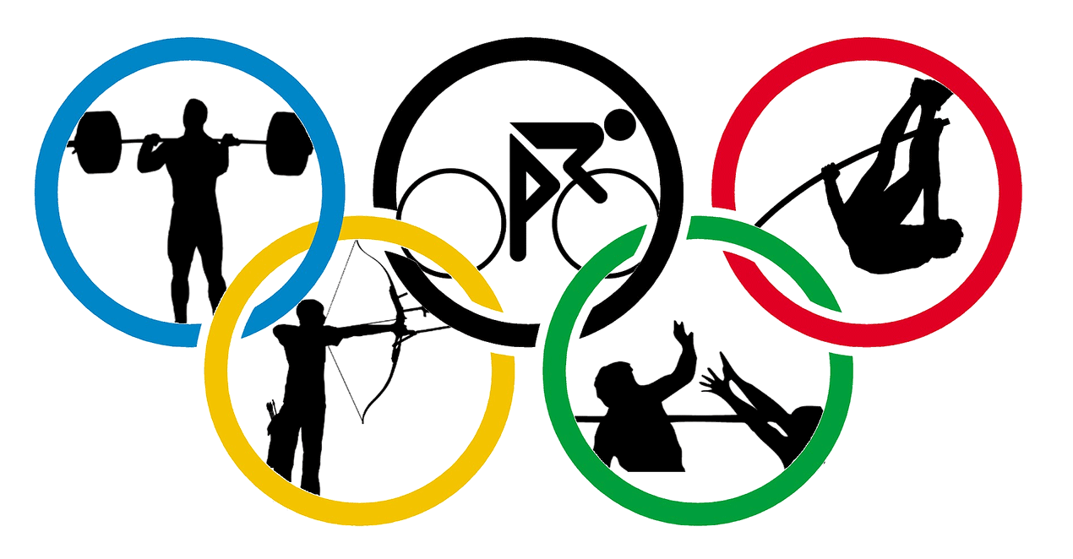
Олімпійський девіз складається з трьох латинських слів –
Citius, Altius, Fortius.
Дослівно це означає «Швидше, вище, хоробріше». Проте більш поширеним є переклад «Швидше, вище, сильніше» (по-англійськи - Faster, higher, stronger). Фраза з трьох слів вперше була сказана французьким священиком Анрі Мартіном Дідона (Henri Martin Dideon) на відкритті спортивних змагань в своєму коледжі. Ці слова сподобалися Кубертену і він вважав, що саме ці слова відображають мету атлетів всього світу.

Slide 10
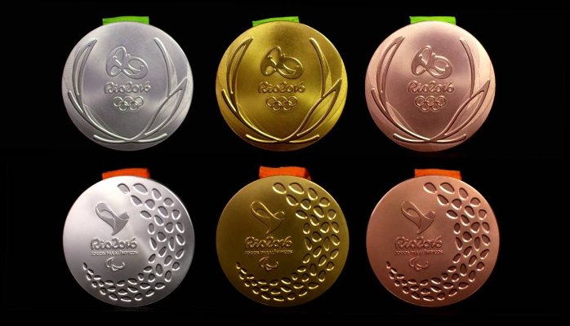
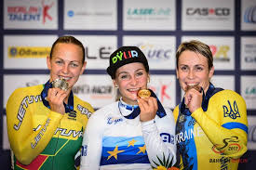
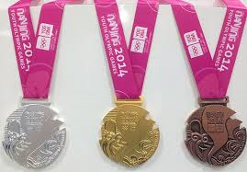
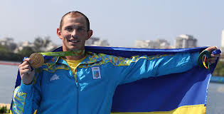
Олімпійські медалі
Переможець отримує золоту медаль (насправді ця медаль срібна, але покрита товстим шаром золота). За друге місце дають срібну медаль, за третє - бронзову. Вручення медалей відбувається на спеціальній церемонії після змагань. Переможці розташовуються на подіумі відповідно до завойованих місць. Піднімаються прапори країн, представниками яких є переможці. Грає гімн країни, представником якої є володар золотої медалі.

Slide 11
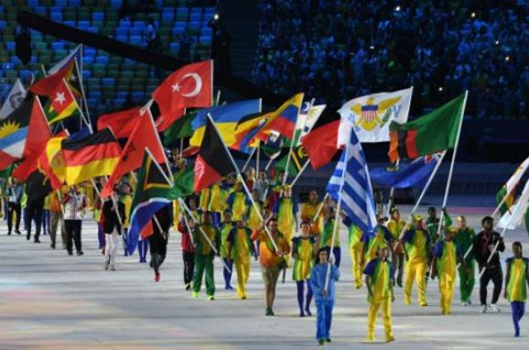
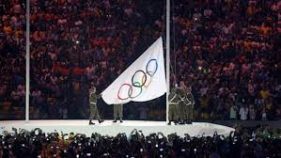
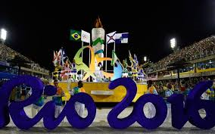
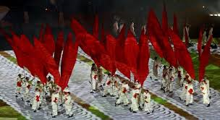
Церемонія відкриття ігор.
У параді країн першою завжди виходить команда Греції. Далі команди країн йдуть в алфавітному порядку. Замикає парад команда країни-господаря Ігор. На церемонії виступають Президент Оргкомітету і Президент МОК. Олімпійський прапор піднімають під час виконання олімпійського гімну. Олімпійський факел, доставлений з Греції, використовується для запалювання олімпійського вогню. Випускаються голуби як символ миру. Всі атлети та офіційні особи команд беруть олімпійську клятву.

Slide 12
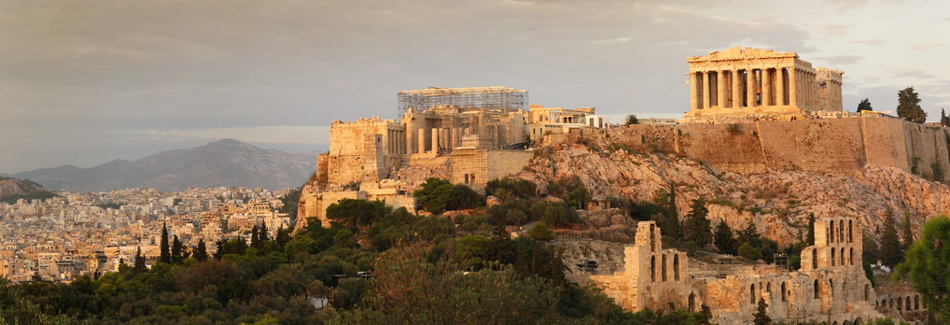
Місцем проведення I Олімпійських ігор сучасності були обрані Афіни.
Роком I Олімпіади був названий 1896-й.

Slide 13
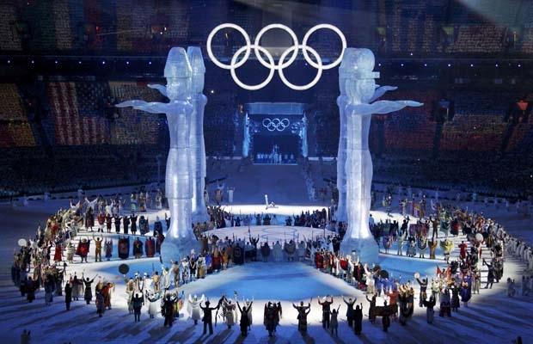
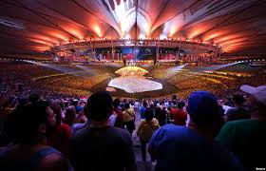
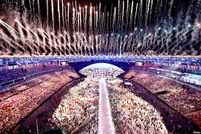
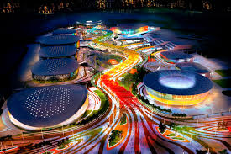
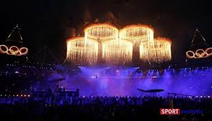
Всього пройшло 50 Олімпійських Ігор, з них: Літніх Олімпійських Ігор - 29
Зимових Олімпійських Ігор - 21

Slide 14
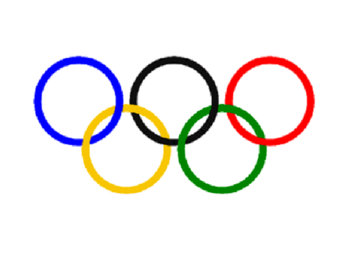
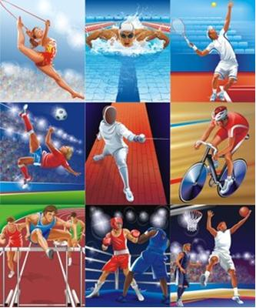
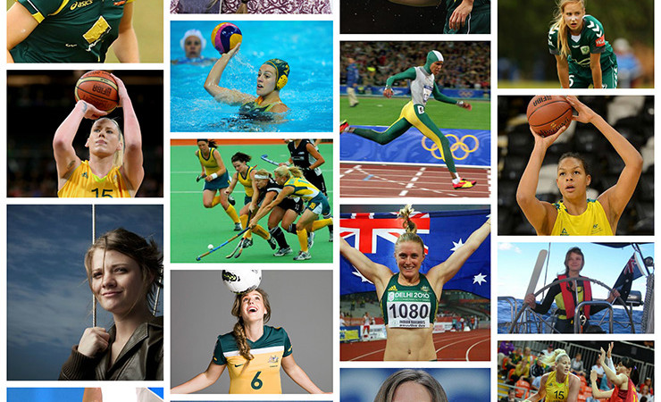
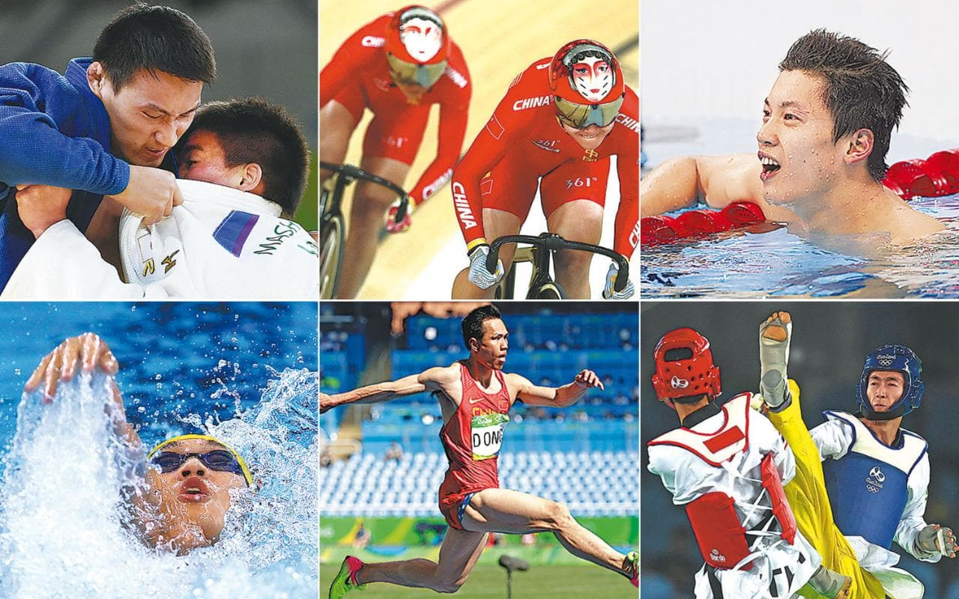
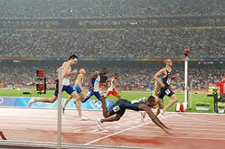
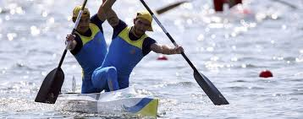
Спортивні види,які включені в літні Олімпійські ігри

Slide 15
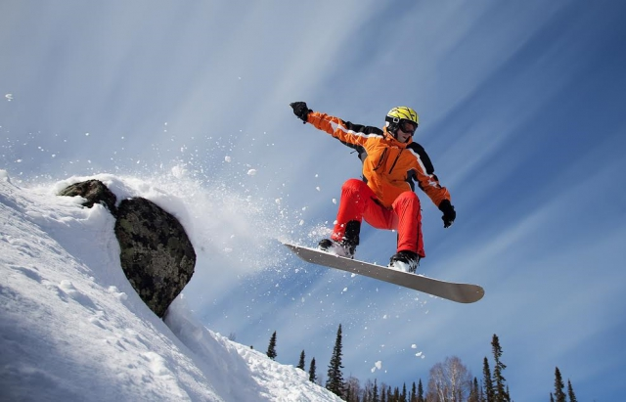
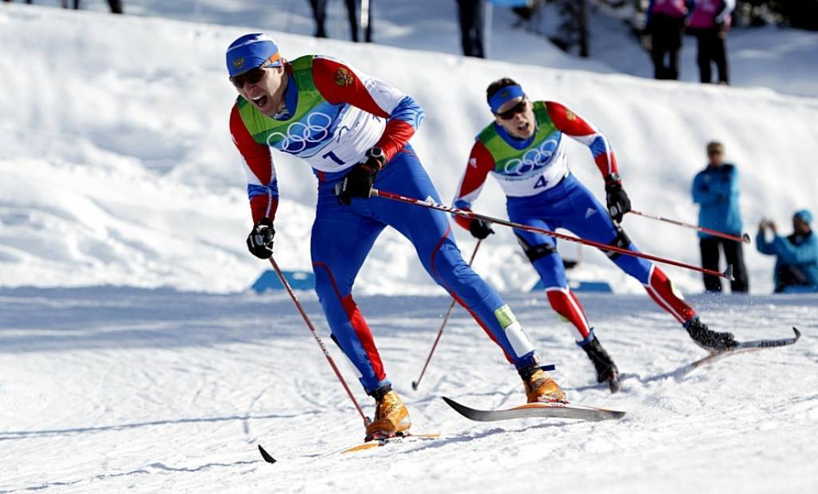
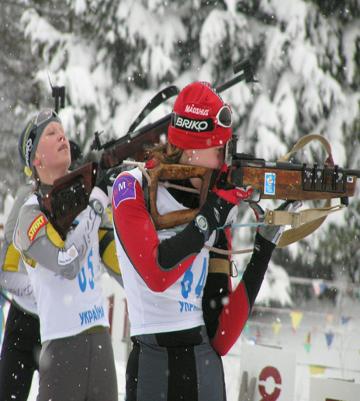
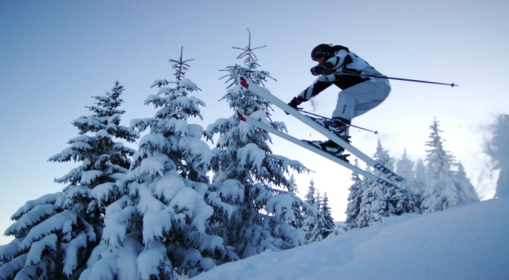
Спортивні види,які включені в зимові Олімпійські ігри

Slide 16
Деякі види спорту входили в програми ранніх Олімпіад, але потім були виключені. Наприклад, перетягування канату входило в олімпійську програму , Гольф - в 1900р., Регбі – у 1924 р., Поло - в 1924 і 1936 рр.., лакросс - в 1904 і 1908 рр.

Slide 17
Перемога на Олімпійських іграх цінується високо. Звання олімпійського чемпіона - довічне, на відміну, наприклад, від чемпіона світу (програвши наступний чемпіонат, чемпіон перетворюється в екс-чемпіона). В олімпійських видах спорту підготовка спортсменів планується з урахуванням чотирирічного олімпійського циклу. Олімпіада зазвичай стає вершиною спортивних досягнень спортсмена, вінцем його спортивної кар'єри. Лише небагатьом вдається взяти участь у більш ніж одній Олімпіаді. На Олімпіадах фіксуються світові рекорди і олімпійські. В цілому спортивні результати на Олімпіадах нижче, ніж на чемпіонатах світу, - тут перемога важливіше результату, і часто тактика боротьби орієнтована на перемогу, а не на вищий результат. Багато хто з рекордів потрапляють до Книги рекордів Гіннесса

Slide 18
УКРАЇНСЬКІ ОЛІМПІЙСЬКІ ЧЕМПІОНИ

Slide 19
Олімпійські чемпіони незалежної України

Slide 20
З давніх років Олімпійські ігри були головною спортивною подією всіх часів і народів. У дні проведення Олімпіад на всій землі панувала згода і примирення. Війни припинялися і всі сильні і гідні люди змагалися у чесній боротьбі за звання кращого. За багато століть олімпійський рух подолав багато перешкод, забуття і відчуження. Але незважаючи ні на що Олімпійські ігри живі й донині. Звичайно це вже не ті змагання, в яких брали участь оголені юнаки і переможець яких в'їжджав в місто через пролом у стіні. У наші дні Олімпіади одне з найбільших подій у світі. Ігри оснащені за останнім словом техніки - за результатами стежать комп'ютери і телекамери, час визначається з точністю до тисячних часток секунди, спортсмени та їхні результати багато в чому залежать від технічного оснащення. Завдяки засобам масової інформації не залишилося жодної людини в цивілізованому світі, яка б не знала що таке Олімпіада або не бачила б змагання по телевізору. За останні роки олімпійський рух набув величезних масштабів і столиці Ігор на час їхнього проведення, стають столицями світу. Спорт відіграє все більшу роль у житті людей!

Slide 21
ДЯКУЄМО
ЗА УВАГУ

